Slide 1

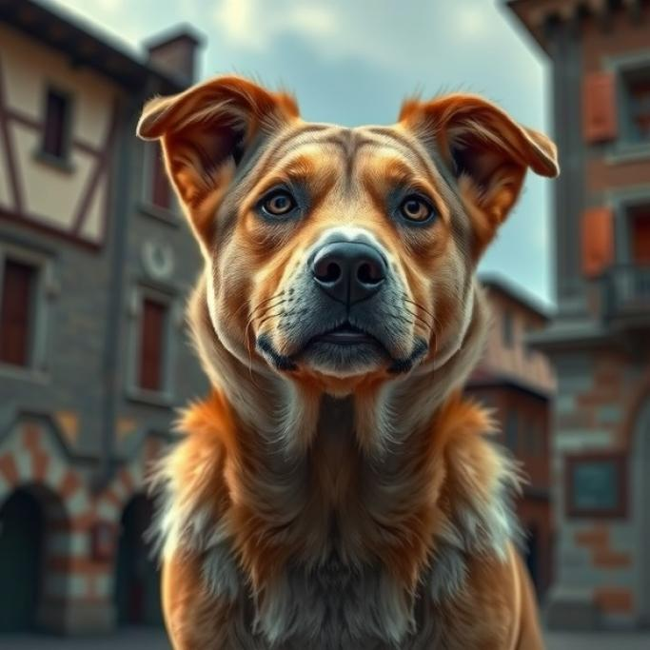
Почему собаку часто называют «лучшим другом человека»
В презентации мы рассмотрим, почему собаки заслужили звание «лучшего друга человека». Осветим исторический контекст взаимодействия человека и собаки, а также их сотрудничество в различных сферах жизни. Обсудим, как собаки помогают людям, проявляют верность и преданность, оказывают эмоциональную поддержку и становятся компаньонами.

Slide 2

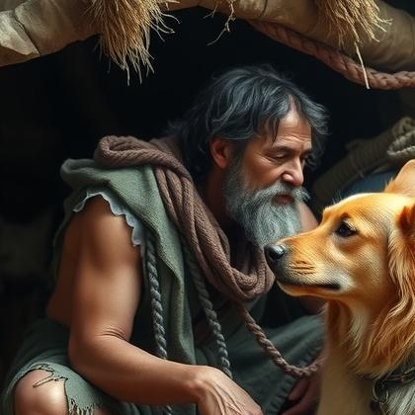
Исторический контекст
Собаки были одомашнены более 30 тысяч лет назад, что делает их одними из первых животных, с которыми человек начал взаимодействовать.
На протяжении веков собаки помогали людям в охоте, охране жилищ и передвижении, что укрепило их статус незаменимого помощника и верного друга.
Их преданность и способность адаптироваться к различным условиям жизни человека способствовали формированию глубокой эмоциональной связи между людьми и собаками.

Slide 3

Собаки и помощь человеку
Собаки на протяжении веков остаются верными компаньонами человека, оказывая неоценимую помощь в различных сферах жизни.
Они не только преданные друзья и спутники, но и незаменимые помощники в поисково-спасательных операциях, терапии и помощи людям с ограниченными возможностями. Их способность к обучению, интуитивное понимание эмоций человека и безусловная любовь делают собак идеальными компаньонами для многих людей.

Slide 4

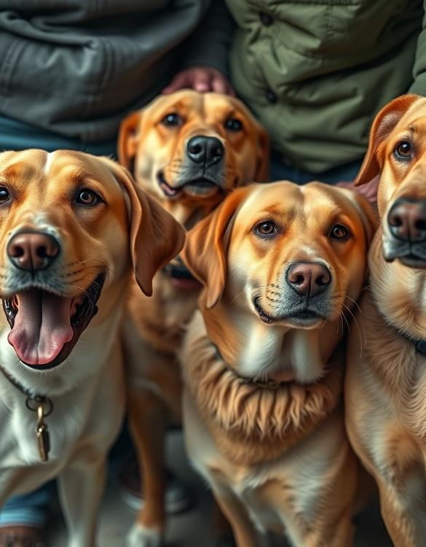
Верность и преданность
Собаки известны своей верностью и преданностью хозяевам, которые остаются с ними в радости и в горе, поддерживая в любых ситуациях. Их способность формировать глубокие эмоциональные связи с людьми делает их незаменимыми компаньонами, готовыми защищать и заботиться о своих владельцах на протяжении всей жизни.
Эта уникальная черта собак является одной из главных причин, почему их считают лучшими друзьями человека.

Slide 5

Эмоциональная поддержка
Собаки известны своей преданностью и способностью формировать глубокие эмоциональные связи с людьми.
Они могут быть настоящими компаньонами, которые всегда готовы выслушать и поддержать в трудную минуту, что делает их незаменимыми для многих семей и способствует укреплению эмоциональной связи между человеком и животным. Их способность чувствовать настроение хозяина и готовность дарить любовь и ласку делают собак прекрасными терапевтами для души.

Slide 6

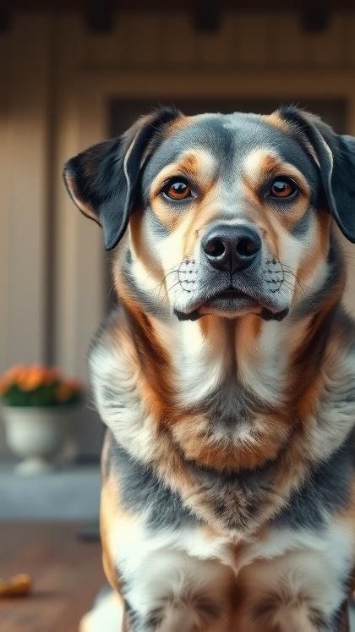
Собака как компаньон
Собака — это преданный и верный компаньон, который всегда готов поддержать человека в любой ситуации.
Эти животные обладают высоким уровнем интеллекта и способностью к обучению, что позволяет им адаптироваться к различным условиям жизни и выполнять разнообразные команды.
Их безусловная любовь и привязанность делают собак незаменимыми спутниками, способными дарить радость и улучшать качество жизни своего хозяина.

Slide 7
Обучение и социализация
Собаки с первых дней жизни в семье активно взаимодействуют с человеком и другими животными, что способствует их социализации. Они легко обучаются командам и правилам поведения в доме, что делает их прекрасными компаньонами.
Благодаря своей способности к обучению и социализации собаки становятся преданными друзьями, которые всегда готовы поддержать и порадовать своего хозяина.

Slide 8
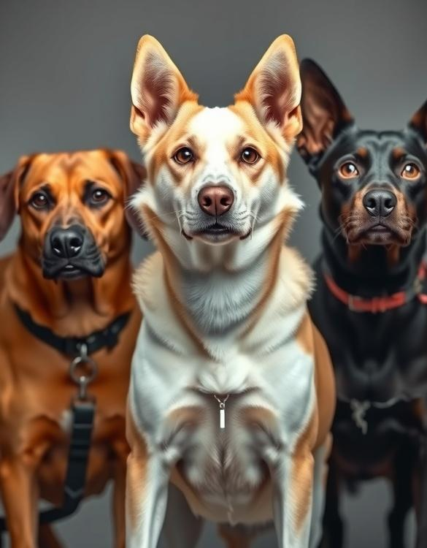
Охранные качества
Собаки обладают выдающимися охранными качествами, которые делают их незаменимыми защитниками и верными стражами.
Их острый ум и способность к обучению позволяют быстро адаптироваться к различным ситуациям и эффективно реагировать на угрозы. Преданность и бесстрашие делают собак надёжными спутниками, способными защитить своего хозяина в любых обстоятельствах.

Slide 9

Служебные собаки
Служебные собаки — незаменимые помощники человека в различных сферах жизни.
Они обучены выполнять сложные задачи, проявляя преданность и высокий интеллект.
Благодаря своим уникальным способностям, служебные собаки помогают людям в спасательных операциях, охране объектов и поиске пропавших людей.

Slide 10

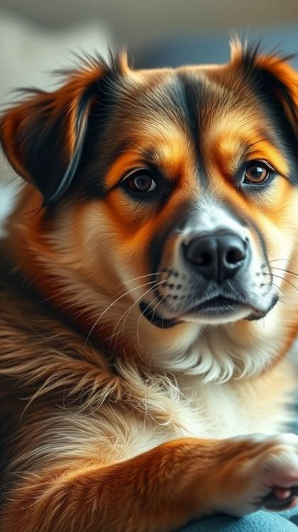
Терапевтическое воздействие
Собаки оказывают значительное терапевтическое воздействие на людей, снижая уровень стресса и улучшая эмоциональное состояние благодаря своей способности дарить безусловную любовь и поддержку.
Регулярное общение с собаками способствует выработке окситоцина, известного как гормон счастья, что помогает снизить тревожность и улучшить общее самочувствие человека. Исследования показывают, что терапия с участием собак эффективна в работе с детьми и взрослыми, страдающими от различных психологических проблем.

Slide 11

Собака и семья
Собака — это верный спутник и надёжный друг, который дарит радость и поддержку каждому члену семьи.
Она становится настоящим членом семьи, всегда готовым выслушать и поддержать.
Собаки проявляют безграничную преданность, что делает их незаменимыми компаньонами в жизни человека.

Slide 12
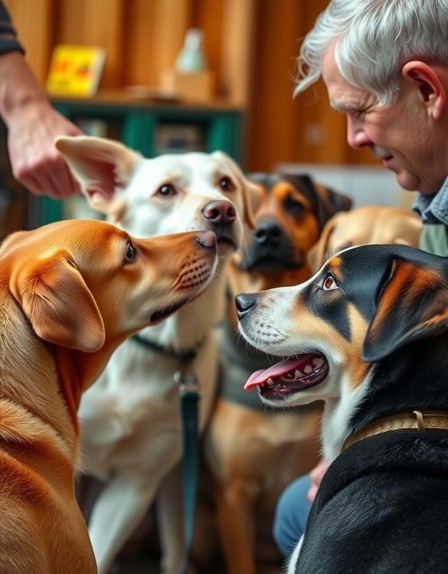
Воспитание и дрессировка
Собаки проявляют удивительные способности к обучению и адаптации, что делает их отличными компаньонами для человека. Благодаря своей сообразительности и готовности угождать хозяину, они легко поддаются воспитанию и дрессировке, становясь преданными друзьями и надёжными помощниками в различных ситуациях.
Воспитание и дрессировка позволяют укрепить связь между человеком и собакой, делая их отношения ещё более гармоничными и доверительными.

Slide 13
Привязанность собаки
Собаки проявляют глубокую привязанность к своему хозяину, что выражается в их стремлении всегда быть рядом, готовности прийти на помощь в трудную минуту и способности искренне радоваться общению.
Эта преданность делает их незаменимыми компаньонами и укрепляет эмоциональную связь между человеком и собакой, основанную на взаимном доверии и любви.
Собаки запоминают доброту и заботу, отвечая на них верностью и лаской.

Slide 14
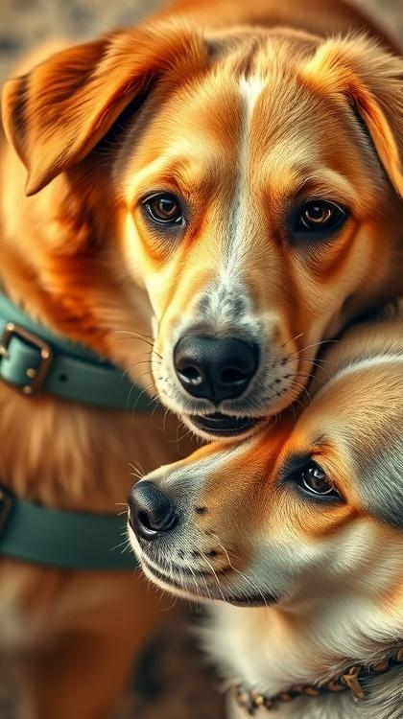
Собаки и общество
Собаки на протяжении многих веков являются неотъемлемой частью жизни человека, выполняя функции не только надёжных охранников, но и преданных компаньонов. Они способны устанавливать глубокие эмоциональные связи, проявляя безусловную любовь и преданность, что делает их незаменимыми спутниками в повседневной жизни и способствует формированию крепких межличностных отношений между людьми.
Собаки обучаемы и легко адаптируются к различным условиям жизни, что делает их прекрасными помощниками и друзьями в любых обстоятельствах.

Slide 15
Преимущества взаимодействия с собаками
Взаимодействие с собаками способствует улучшению психоэмоционального состояния человека, помогает снизить уровень стресса и тревожности, а также развивает социальные навыки и умение заботиться о других.
Собаки дарят радость и положительные эмоции, их присутствие может стать источником вдохновения и мотивации.
Общение с четвероногими друзьями учит ответственности и укрепляет связь между людьми, создавая атмосферу взаимопонимания и доверия.

Slide 16

Спасибо за внимание!
Спасибо за внимание. В этой презентации мы рассмотрели многогранную роль собак в жизни человека, от исторической связи до эмоциональной поддержки и социального взаимодействия. Мы увидели, что собаки не только верные спутники, но и важные помощники в различных сферах жизни. Взаимодействие с собаками приносит множество преимуществ и способствует укреплению семейных и общественных связей.

